Slide 1
Интерактивная
карта полушарий

Slide 2
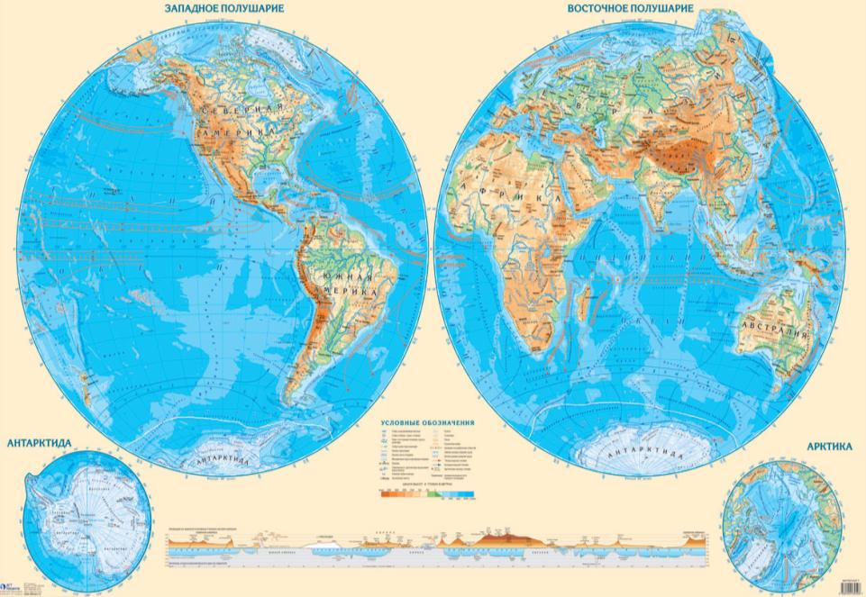
Карта полушарий

Slide 3
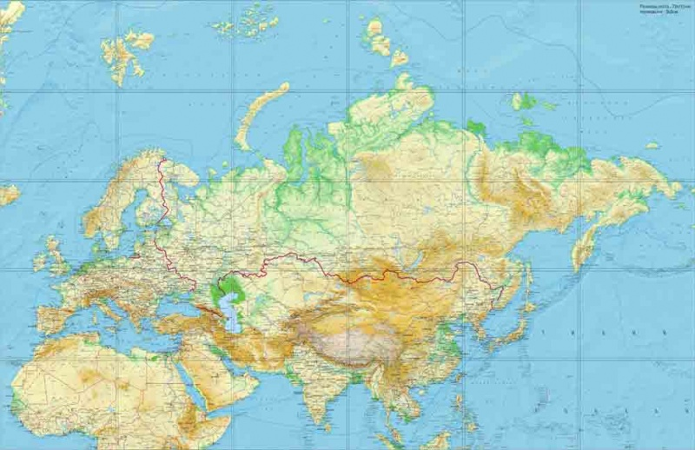

Slide 4
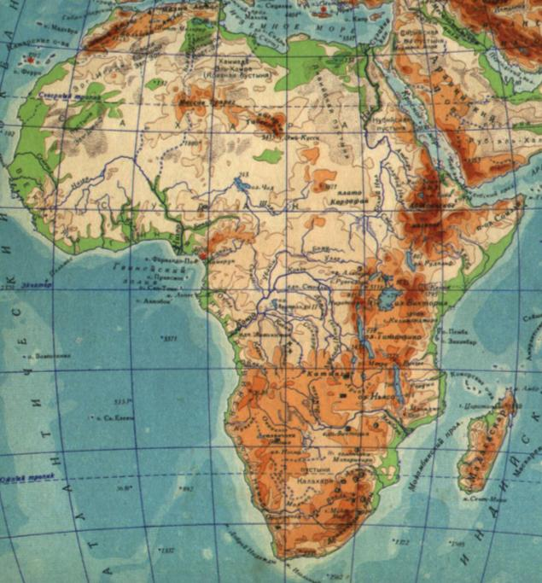

Slide 5
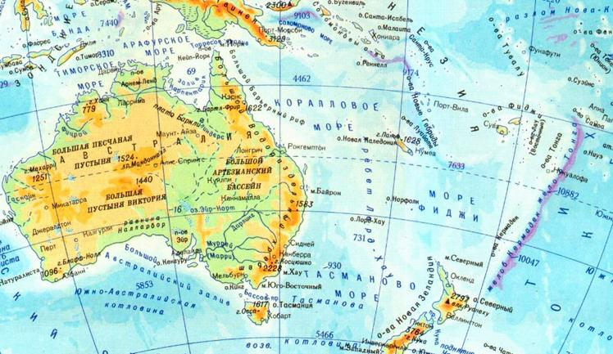

Slide 6
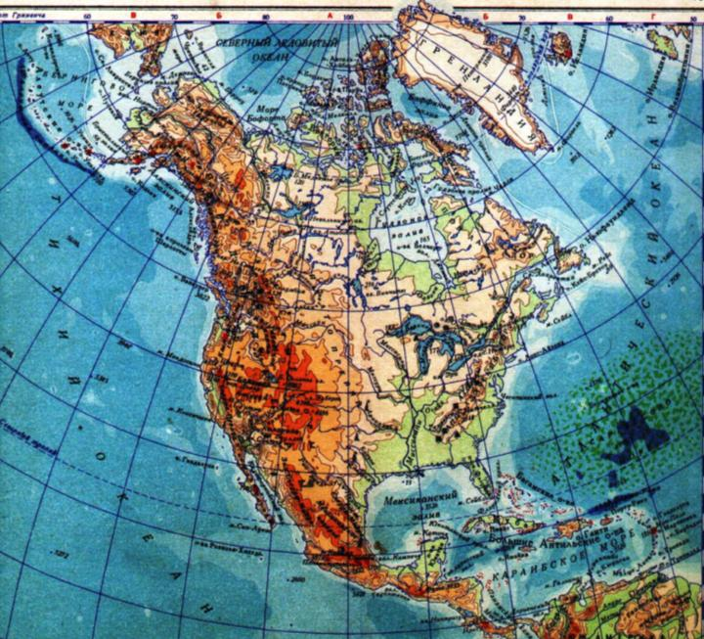

Slide 7
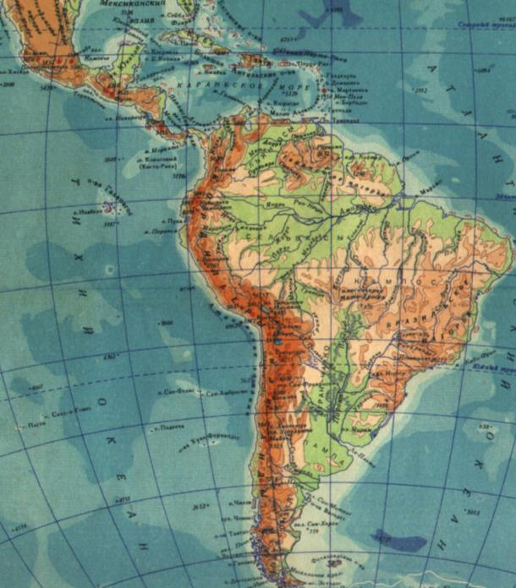

Slide 8
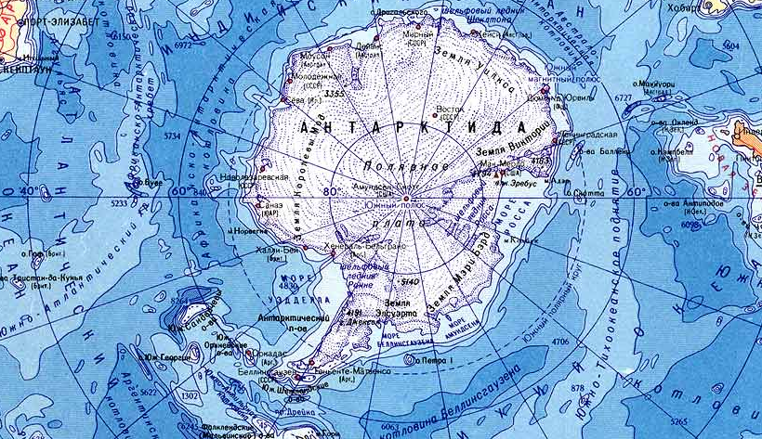

Slide 9
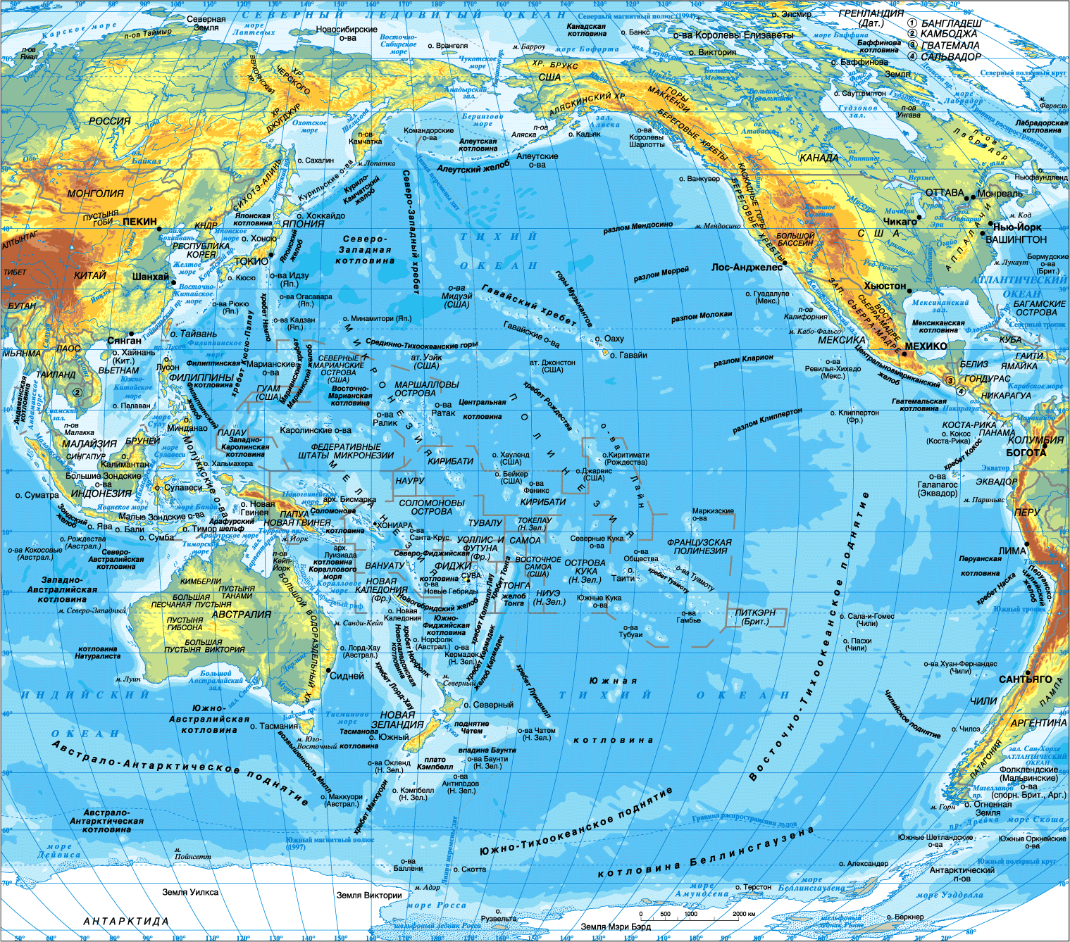

Slide 10
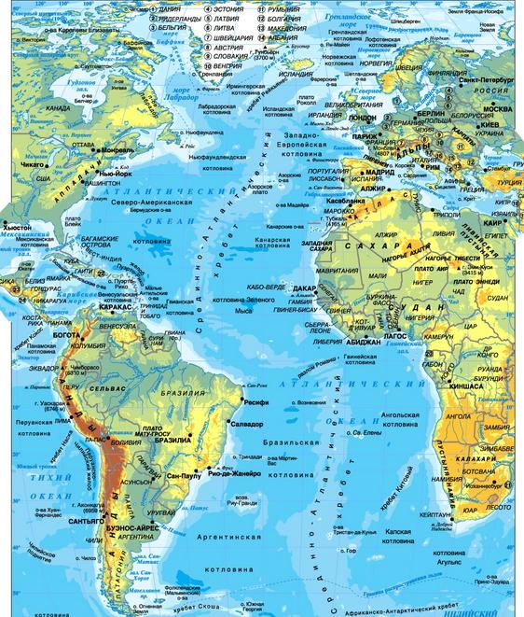

Slide 11
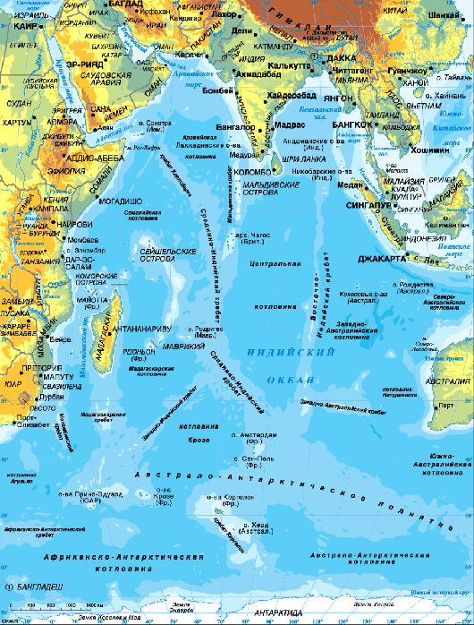

Slide 12
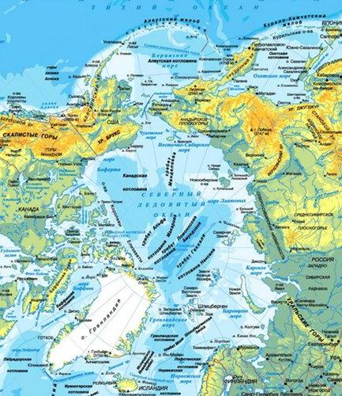

Slide 15
Список источников
Карта полушарий
http://www.geocenter.ru/assets/images/wallmaps/World_Polushariya_43mln_b.jpg
Карта Евразии
http://www.neftekarta.ru/content/images/preview/76ee3de97a1b8b903319b7c013d8c877/800_518/41441228847799.jpg
Карта Африки
http://www.mapsmaps.ru/wp-content/uploads/2010/10/physic_africa6.jpg
Карта Австралии
http://www.svoiludi.ru/images/tb/7422/geograficheskoe-polojenie-avstralii-13135984496025_w990h700.jpg
Карта Северной Америки
http://igo.3dn.ru/_pu/0/26938.jpg
Карта Южной Америки
http://atlas1940.narod.ru/atlas_054.JPG
Карта Антарктиды
http://www.3planet.ru/atlas/info/pic/013_.jpg
Рамка http://arstyle.org/uploads/posts/2010-01/1264171276_1256670132_0fa0044bbff8.jpg

Slide 16
Аствацатуров Георгий Осипович http://didaktor.ru/texnologiya-sozdaniya-interaktivnoj-karty-v-programme-powerpoint/
Карта Тихого океана http://www.tgt.ru/maps/ocean/big/pacific.gif
Карта Индийского океана http://vodnyjmir.files.wordpress.com/2011/06/indian.gif?w=530&h=698
Карта Атлантического океана http://science.compulenta.ru/upload/iblock/ec9/atlocean.jpg
Карта Северного Ледовитого океана http://i032.radikal.ru/0805/7d/b0bdbe280bb0.jpg

